Slide 1
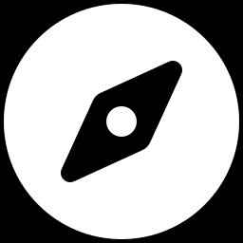
그림으로 쉽게 설명하는 파이썬 알고리즘
0장
강의 미리보기
Course Preview | Algorithms with Python
대전대학교 컴퓨터공학과 · 선수과목 자료구조 및 실습
1
Notes:
대전대학교 컴퓨터공학과 알고리즘 과목의 온라인 프리뷰입니다. 강의실에서 쓰는 첫 주 오리엔테이션 자료가 아니라, 수강을 고민 중이거나 이미 신청해 둔 학생이 미리 보라고 올려 두는 자료입니다. 슬라이드 열두 장을 넘기는 데는 3분이면 되고, 자세한 내용은 각 장의 노트에 적어 두었습니다. 과목 자체는 이름 그대로입니다. 문제를 푸는 절차가 알고리즘이고, 같은 문제를 푸는 절차는 여러 가지가 있으며, 그중 어떤 것이 왜 빠른지를 따지는 과목입니다. 다루는 순서는 복잡도 표기법을 먼저 배우고, 완전 탐색부터 시작해서 축소 정복, 분할 정복, 그리디, 동적 계획법으로 설계 기법을 넓힌 뒤, 백트래킹과 분기한정으로 탐색을 다듬고, 마지막에 아예 빠르게 풀 수 없는 문제들을 어떻게 상대할지까지 갑니다. 교재는 「그림으로 쉽게 설명하는 파이썬 알고리즘」이고 12개 장을 전부 나갑니다. 선수과목은 자료구조 및 실습입니다. 배열, 연결리스트, 스택, 큐, 트리는 설명 없이 그냥 씁니다. 특히 리스트와 딕셔너리의 시간 복잡도, 스택과 큐의 동작, 이진 트리 순회 순서는 1장부터 바로 쓰이니 가물가물하다면 개강 전에 한 번 훑어보고 오시는 편이 낫습니다. 한 가지 미리 말씀드립니다. 알고리즘 이름과 코드를 외워서는 시험을 못 봅니다. 문제지에 나오는 코드는 수업에서 본 것과 조금씩 다르고, 왜 그렇게 동작하는지 모르면 그 차이를 못 넘습니다. 매 장을 개념, 의사코드, 파이썬 구현, 코딩 테스트 순서로 반복하는 이유가 여기 있습니다.

Slide 2
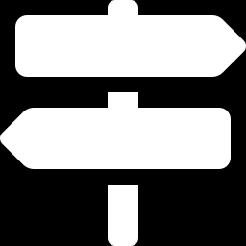
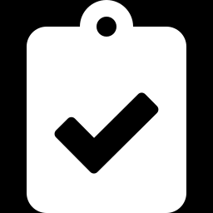
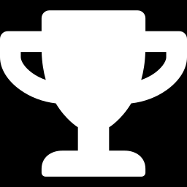
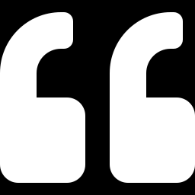
이 자료의 구성
수강을 고민 중이거나 이미 신청해 둔 학생을 위한 자료입니다.
0.1
0.2
0.3
강의 개요
전체 목차
운영과 평가
학기를 마치면
목표, 선수과목, 준비물
12개 장의 구성과 시험 범위
진행 방식과 성적 산출
도달 기준
이 과목의 질문 원소 100만 개를 정렬할 때 어떤 코드는 세 시간이 걸리고 어떤 코드는 0.2초에 끝난다.
버블 정렬은 n², 병합 정렬은 n log n. 코드 길이는 비슷하다.
2
Notes:
가운데 배너의 숫자는 과장이 아닙니다. 원소 100만 개를 정렬한다고 해 봅시다. 버블 정렬처럼 n 제곱에 비례하는 방법은 비교 횟수가 1조 번입니다. 초당 1억 번 처리한다고 잡아도 1만 초, 세 시간 가까이 걸립니다. 병합 정렬은 n log n이라 2천만 번 정도, 0.2초면 끝납니다. 코드 길이는 비슷한데 결과가 이렇게 갈립니다. 피보나치는 더 심합니다. 정의를 그대로 재귀로 옮기면 계산량이 2의 n제곱에 비례해서 n이 50일 때 약 1000조 번입니다. 그런데 한 번 구한 값을 배열에 적어 두기만 하면 50번으로 줄어듭니다. 6장 동적 계획법이 이 이야기로 시작합니다. 여기서 중요한 건 이 차이가 하드웨어로 메워지지 않는다는 점입니다. CPU를 두 배 빠른 것으로 바꾸면 세 시간이 한 시간 반이 될 뿐입니다. 알고리즘을 바꾸면 세 시간이 0.2초가 됩니다. 취업 코딩테스트에서 시간 초과가 뜨는 이유도 대부분 여기에 있습니다. 코드가 틀린 게 아니라 접근이 느린 겁니다.

Slide 3
0.1
SECTION 0.1
강의 개요
자료구조 위에서 도는 알고리즘을 설계하고 파이썬으로 구현한 뒤, 실행 시간을 분석하는 데까지가 범위입니다.
3
Notes:
0.1절, 과목 개요입니다. 자료구조와 알고리즘을 헷갈리는 경우가 많으니 구분부터 하겠습니다. 자료구조는 데이터를 담는 그릇입니다. 배열, 연결리스트, 스택, 큐, 트리, 그래프가 그릇입니다. 알고리즘은 그 그릇에 담긴 데이터로 목적을 이루는 절차입니다. 찾고, 줄 세우고, 짝을 맞추는 일이 절차입니다. 그릇을 배우는 과목이 선수과목인 자료구조 및 실습이고, 그 위에서 도는 절차를 배우는 게 이 과목입니다. 둘을 따로 배우되 항상 같이 생각해야 하는 이유는, 같은 절차라도 어떤 그릇에 담느냐에 따라 성능이 달라지기 때문입니다. 어떤 값이 있는지 확인하는 일만 해도 정렬 안 된 리스트에서는 n번, 정렬된 리스트에 이진 탐색을 쓰면 log n번, 해시 테이블이면 평균 한 번입니다. 12장에서 라빈-카프가 문자열 비교를 해시 값 비교로 바꿔 버리는 것도 같은 발상입니다. 이 과목이 다른 프로그래밍 과목과 다른 점이 하나 있습니다. 다른 과목은 코드가 돌아가면 끝입니다. 여기서는 돌아가는 것만으로 부족하고 몇 번 만에 도는지를 근거를 대고 말해야 합니다. 시험 문제도 그렇게 나옵니다. 코드를 짜라는 문항과 이 코드의 복잡도를 구하고 이유를 쓰라는 문항이 거의 반반입니다.

Slide 4

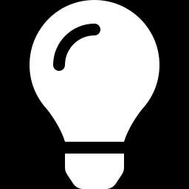
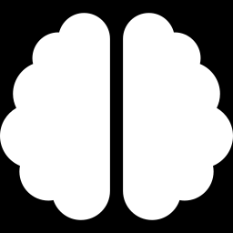
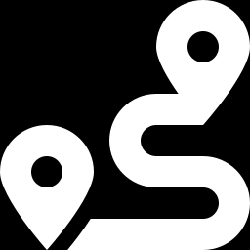
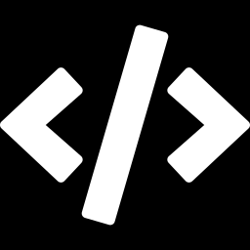
§0.1 강의 개요
강의 개요와 목표
배열, 연결리스트, 스택, 큐, 트리, 그래프를 기반으로 검색 · 정렬 · 해싱 · 순회 · 매칭 알고리즘을 학습하고 파이썬으로 구현한다. 구현에 그치지 않고 실행 시간을 Big-O로 분석하는 것까지가 범위다.
강의 목표
자료구조와 알고리즘의 개념 및 실제
개념
동작 원리와 시간·공간 복잡도를 설명할 수 있다.
문제에 맞는 설계 기법 선택
설계
완전탐색, 축소, 분할, 그리디, 동적계획 중 무엇을 쓸지 판단한다.
정의·설계·구현의 전 과정 이해
구현
파이썬으로 구현하고 온라인 저지에서 검증한다.
선수과목은 자료구조 및 실습입니다. 배열, 연결리스트, 스택, 큐, 트리는 설명 없이 사용합니다.
4
Notes:
노란 상자는 강의계획서에 올린 개요를 그대로 옮긴 것입니다. 배열, 연결리스트, 스택, 큐, 트리, 그래프를 기반으로 검색, 정렬, 해싱, 순회, 매칭 알고리즘을 배우고 파이썬으로 구현합니다. 다섯 가지가 어디서 나오는지 미리 짚어 두면, 검색은 3장의 이진 탐색과 7장의 상태 공간 탐색에서, 정렬은 3장과 4장에서, 해싱은 12장의 라빈-카프에서, 순회는 7장의 DFS와 BFS에서, 매칭은 12장의 문자열 검색에서 나옵니다. 목표는 세 가지로 적어 두었습니다. 첫 줄은 개념입니다. 알고리즘이 어떻게 도는지, 시간과 공간을 얼마나 쓰는지 설명할 수 있어야 합니다. 둘째 줄은 설계입니다. 처음 보는 문제를 만났을 때 완전 탐색으로 갈지, 문제를 줄여 나갈지, 절반씩 쪼갤지, 하나씩 골라 나갈지, 표를 채울지 판단하는 능력입니다. 코딩테스트에서 실제로 점수를 가르는 게 이 판단입니다. 셋째 줄은 구현입니다. 정의하고 설계했으면 파이썬으로 끝까지 짜서 돌려 봐야 합니다. Big-O로 분석한다는 게 대단한 일은 아닙니다. 반복문이 n번 돌고 그 안에서 또 n번 돌면 n 제곱, 매번 절반으로 줄면 log n, 이런 식으로 코드 구조를 보고 계산 횟수가 어떻게 늘어나는지 식으로 쓰는 겁니다. 1장에서 이 도구를 먼저 손에 쥡니다. 선수과목 이야기를 한 번 더 하면, 파이썬 쪽에서도 리스트, 딕셔너리, 함수, 클래스, 재귀는 쓸 줄 안다고 보고 진행합니다. 재귀가 특히 중요합니다. 3장, 4장, 6장, 7장이 전부 재귀 위에서 굴러갑니다.

Slide 5
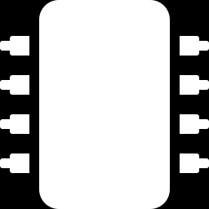
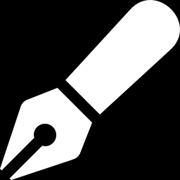
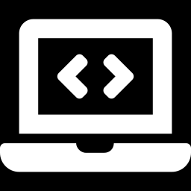
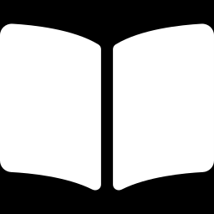
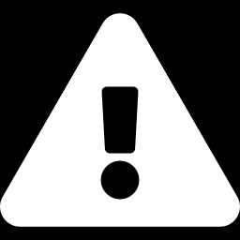
§0.1 강의 개요
준비물
따로 사거나 무겁게 설치할 것은 없습니다.
Python 3.10 이상
에디터
표준 라이브러리만 씁니다. numpy 같은 외부 패키지는 필요 없습니다.
VS Code를 권합니다. IDLE, PyCharm, 주피터도 상관없습니다.
온라인 저지 계정
교재
백준이나 프로그래머스 중 하나. 각 장 끝의 Coding Test를 여기서 제출합니다.
「그림으로 쉽게 설명하는 파이썬 알고리즘」. 슬라이드는 매주 따로 배포합니다.
실습 이진 탐색은 설명이 세 줄이지만 직접 짜 보면 경계 조건에서 대부분 한 번은 틀립니다. 코드는 쳐서 돌려 보십시오.
5
Notes:
준비물은 가볍습니다. 파이썬은 3.10 이상이면 됩니다. 이 과목은 표준 라이브러리만 씁니다. numpy나 pandas를 설치하라고 하지 않습니다. 알고리즘을 직접 짜서 이해하는 게 목적인데 이미 최적화된 라이브러리를 가져다 쓰면 배울 게 없습니다. 다만 표준에 들어 있는 collections.deque, heapq, functools.lru_cache 정도는 해당 장에서 소개하고 씁니다. deque는 7장 BFS에서, heapq는 5장 그리디와 8장 분기한정에서, lru_cache는 6장 메모이제이션에서 나옵니다. 에디터는 VS Code를 권합니다만 강제는 아닙니다. VS Code라면 Python 확장 하나면 되고, 디버거로 한 줄씩 실행하면서 변수가 바뀌는 걸 눈으로 보는 기능이 이 과목에서 특히 쓸모 있습니다. 6장에서 DP 테이블이 채워지는 과정을 볼 때 print 백 줄보다 낫습니다. IDLE, PyCharm, 주피터도 상관없습니다. 온라인 저지는 백준이나 프로그래머스 둘 중 하나면 됩니다. 각 장 끝의 Coding Test 문제를 여기서 풀고 결과를 제출합니다. 사람이 채점하지 않으니 맞았는지 틀렸는지 바로 나오고, 시간 초과가 뜨면 내 알고리즘이 느리다는 뜻이라 복잡도를 몸으로 익히게 됩니다. 계정이 없으면 개강 전에 만들고 쉬운 문제 몇 개 풀어 보시기 바랍니다. 교재는 반드시 필요합니다. 슬라이드는 교재를 정리한 것이지 대체하는 게 아닙니다. 슬라이드만 보고 시험 준비를 하면 예제와 연습문제를 통째로 놓칩니다. 아래 경고는 빈말이 아닙니다. 이진 탐색은 설명이 세 줄이라 다들 안다고 생각하는데, 직접 짜 보면 while 조건과 mid 갱신에서 대부분 한 번은 틀립니다. 무한 루프에 빠지거나 마지막 원소를 못 찾습니다. 코드를 복사해서 붙여 넣으면 이 경험 없이 넘어가고, 시험장에서 손으로 짤 때 그대로 막힙니다.

Slide 6
0.2
SECTION 0.2
전체 목차
앞 장이 뒤 장의 재료가 됩니다. 중간에 한 장이 비면 뒤가 연쇄적으로 어려워집니다.
6
Notes:
0.2절, 12개 장의 구성입니다. 순서는 임의로 정한 게 아니라 앞 장이 뒤 장의 재료가 되게 짠 겁니다. 몇 군데만 짚겠습니다. 1장에서 Big-O를 배워야 2장에서 완전 탐색이 왜 문제인지 말할 수 있습니다. 2장에서 경우의 수가 폭발하는 걸 겪어야 3장 축소 정복이 왜 필요한지 와닿습니다. 3장과 4장에서 재귀를 충분히 다뤄야 6장에서 재귀를 표로 바꾸는 과정이 이해됩니다. 5장 그리디와 6장 동적 계획법은 둘 다 최적해를 구하는 기법이라 붙여 놓고 언제 어느 쪽인지 비교합니다. 실제로 6장 배낭 문제는 5장에서 그리디로 풀다 실패한 걸 다시 가져와서 시작합니다. 7장 백트래킹과 8장 분기한정도 짝입니다. 백트래킹은 조건을 만족하는 답을 찾는 탐색이고 분기한정은 최적해를 찾는 탐색인데, 8장은 7장의 가지치기를 그대로 쓰면서 한정 함수만 얹습니다. 9장부터 11장은 또 한 덩어리입니다. 9장에서 NP-완전을 정의하고, 10장에서 근사 알고리즘으로, 11장에서 휴리스틱으로 대응합니다. TSP가 8장, 10장, 11장에 반복해서 나오는데 같은 문제를 세 가지 방식으로 상대하는 걸 보게 됩니다. 그래서 중간에 한 장이 비면 뒤가 연쇄적으로 어려워집니다. 결석했으면 그 주 안에 교재와 슬라이드로 메꾸고 넘어가세요. 3장부터 6장 사이는 특히 그렇습니다. 장 제목이 낯설어도 지금 외울 필요는 없습니다. 어느 장이 어느 장에 걸려 있는지만 눈에 담아 두시면 됩니다.

Slide 7

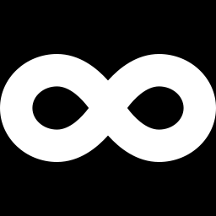
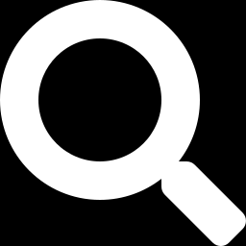
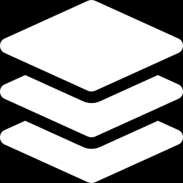
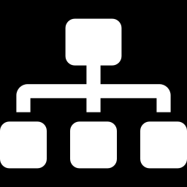
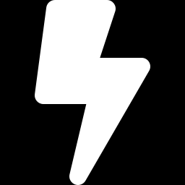
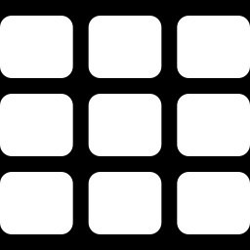
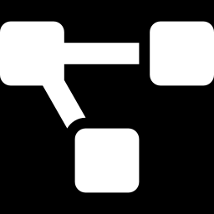
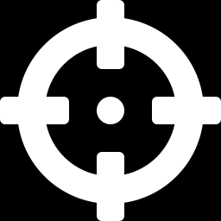
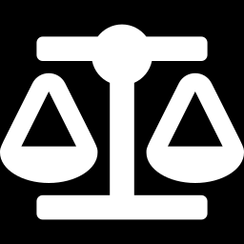
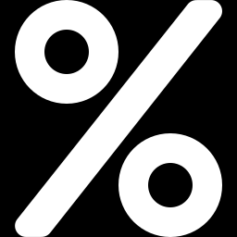
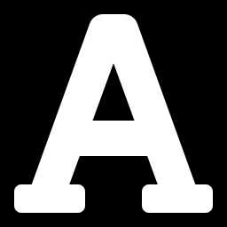
§0.2 전체 목차
12개 장
01
02
03
알고리즘과 복잡도 분석
완전 탐색
축소 정복 기법
04
05
06
분할 정복 기법
그리디 알고리즘
동적 계획법
07
08
09
백트래킹 기법
분기한정 기법
NP-완전 문제
10
11
12
근사 알고리즘
휴리스틱 알고리즘
텍스트 알고리즘
중간고사는 1장부터 6장, 기말고사는 7장부터 12장 범위입니다.
7
Notes:
카드 색이 다섯 가지인데 다음 장에서 설명할 묶음입니다. 1장 알고리즘과 복잡도 분석. 알고리즘의 정의와 조건, 순서도와 의사코드, 그리고 Big-O, 빅오메가, 빅세타 표기법을 배웁니다. 이 과목에서 쓸 언어를 마련하는 장입니다. 2장 완전 탐색. 가능한 경우를 전부 만들어 보고 답을 고릅니다. 순열, 조합, 부분집합을 빠짐없이 생성하는 법을 익히면서 동시에 경우의 수가 얼마나 빨리 커지는지 겪습니다. 3장 축소 정복. 문제를 조금 더 작은 같은 문제로 바꿉니다. 이진 탐색, 삽입 정렬, 유클리드 호제법, 빠른 거듭제곱이 여기 들어갑니다. 4장 분할 정복. 절반씩 쪼개서 풀고 합칩니다. 병합 정렬, 퀵 정렬, 최근접 쌍 문제, 카라츠바 곱셈, 그리고 재귀식을 푸는 마스터 정리를 다룹니다. 5장 그리디 알고리즘. 매 순간 제일 좋아 보이는 걸 고릅니다. 거스름돈, 활동 선택, 허프만 코딩, 크루스칼과 프림, 다익스트라가 나옵니다. 언제 최적이 보장되고 언제 실패하는지가 핵심이고, TSP에서 실패하는 예를 직접 봅니다. 6장 동적 계획법. 한 번 푼 부분 문제를 저장해 두고 재활용합니다. 메모이제이션과 타뷸레이션, 최적 부분 구조와 중복 부분 문제, 0/1 배낭, LCS를 다룹니다. 학생들이 제일 어려워하고 코딩테스트에서 제일 많이 나오는 장입니다. 7장 백트래킹 기법. DFS와 BFS로 상태 공간 트리를 훑되 가망 없는 가지는 미리 잘라 냅니다. 부분집합의 합, N-Queen, 그래프 색칠하기를 구현합니다. 8장 분기한정 기법. 백트래킹이 답을 찾는다면 분기한정은 최적해를 찾습니다. 한정 함수로 상한과 하한을 잡아 탐색 범위를 줄입니다. 작업 할당 문제, 0/1 배낭의 최적화 버전, TSP를 다룹니다. 9장 NP-완전 문제. 잘 짜도 빠르게 풀 수 없다고 알려진 문제들이 있습니다. P와 NP의 정의, 환원, NP-완전과 NP-난해의 구분, 그리고 P 대 NP 문제를 배웁니다. 10장 근사 알고리즘. 정확한 답을 포기하는 대신 얼마나 나쁜지 보장되는 답을 빠르게 구합니다. 근사 비율의 정의, Metric TSP, 정점 커버, 집합 커버를 다루고 근사조차 어려운 문제도 봅니다. 11장 휴리스틱 알고리즘. 보장은 없지만 실제로 잘 통하는 방법들입니다. 언덕 오르기, A*, 모의 담금질, 유전 알고리즘을 배우고 TSP에 각각 적용해 봅니다. 12장 텍스트 알고리즘. 문자열 검색과 압축입니다. 완전 탐색부터 KMP, 보이어-무어, 라빈-카프까지 비교하고, 트라이 자료구조와 허프만 코딩을 다룹니다. 시험 범위는 중간고사가 1장부터 6장, 기말고사가 7장부터 12장입니다.

Slide 8
§0.2 전체 목차
내용 묶음
7장은 8장의 전제입니다. 9장부터 11장은 같은 TSP 문제를 세 가지 방식으로 상대합니다.
기초
1 – 2장
복잡도 표기법과 완전 탐색. 나머지 열 장에서 계속 쓰는 도구입니다.
설계 기법
3 – 6장
축소 정복, 분할 정복, 그리디, 동적 계획법. 중간고사 범위의 대부분입니다.
탐색 기법
7 – 8장
백트래킹으로 가망 없는 가지를 자르고, 분기한정으로 최적해까지 좁힙니다.
난해한 문제
9 – 11장
NP-완전으로 어려움을 규정하고, 근사와 휴리스틱으로 대응합니다.
응용
12장
문자열 검색과 압축. KMP, 보이어-무어, 라빈-카프, 트라이, 허프만 코딩.
8
Notes:
1장과 2장은 기초입니다. 복잡도 표기법과 완전 탐색인데, 여기서 만든 도구로 나머지 열 장을 전부 설명합니다. 내용 자체는 어렵지 않지만 대충 넘기면 3장부터 계속 불편합니다. 3장부터 6장까지가 설계 기법입니다. 축소 정복, 분할 정복, 그리디, 동적 계획법. 중간고사 범위의 대부분이고 코딩테스트 출제 비중도 여기가 제일 높습니다. 네 기법의 차이를 한 줄로 줄이면, 축소는 문제를 조금씩 줄이고, 분할은 절반으로 쪼개 나눠 푼 뒤 합치고, 그리디는 되돌아보지 않고 눈앞의 최선을 고르고, 동적 계획법은 작은 답을 저장해 두고 큰 답을 조립합니다. 새 문제를 보고 이 넷 중 무엇으로 갈지 고르는 게 이 과목에서 기르려는 능력입니다. 7장과 8장은 탐색 기법입니다. 2장 완전 탐색을 그대로 쓰되 쓸데없는 가지를 잘라 내는 방법입니다. 백트래킹은 조건을 만족하는 답을 찾고, 분기한정은 거기에 한정 함수를 얹어 최적해까지 갑니다. 두 장이 사실상 이어진 하나의 주제라 8장은 7장 없이는 따라오기 어렵습니다. 9장부터 11장까지는 난해한 문제를 다루는 방법입니다. 9장에서 NP-완전이라는 개념으로 어려움의 정체를 규정하고, 10장에서 오차 한도가 보장되는 근사 알고리즘으로, 11장에서 보장은 없지만 실전에서 잘 통하는 휴리스틱으로 대응합니다. TSP가 이 세 장에 계속 등장해서 같은 문제를 세 각도로 보게 됩니다. 12장 텍스트 알고리즘은 응용입니다. 앞에서 배운 것들을 문자열이라는 구체적인 대상에 적용합니다. KMP와 보이어-무어는 3장의 발상, 라빈-카프는 해싱, 허프만 코딩은 5장 그리디와 이어집니다. 학기 마무리로 앞 내용이 어디에 쓰이는지 확인하는 장이라고 보시면 됩니다.

Slide 9
0.3
SECTION 0.3
운영과 평가
배점과 기준은 학기 초에 전부 공개하고 중간에 바꾸지 않습니다.
9
Notes:
0.3절, 운영과 평가입니다. 성적 기준은 학기 초에 전부 공개하고 중간에 바꾸지 않습니다. 배점, 시험 범위, 과제 형식, 출결 처리까지 처음 정한 대로 갑니다. 애매하게 남겨 두면 학생 쪽에서 계획을 세울 수가 없습니다. 수업 형식도 매주 같습니다. 어떤 주는 이론만 하고 어떤 주는 실습만 하는 식으로 들쭉날쭉하면 준비하기 어렵습니다. 개념, 알고리즘, 구현, 코딩 테스트 순서를 매주 반복하니 두어 주 지나면 언제 무엇을 준비해야 하는지 감이 잡힐 겁니다. 난이도 곡선도 미리 말씀드립니다. 1장과 2장은 평이합니다. 3장 들어가면서 재귀가 본격적으로 나오고, 5장과 6장이 제일 어렵다고들 합니다. 그 구간을 넘기면 7장, 8장은 오히려 수월하게 느껴지고, 9장부터는 성격이 달라져 개념과 증명 위주가 됩니다. 학기 초에 여유 있다고 느슨하게 가면 중간고사 직전에 몰립니다. 앞 2주를 오히려 앞당겨 쓰시는 편이 낫습니다.

Slide 10

§0.3 평가
성적 산출 기준
평가 항목 | 비율 | 평가 기준
출석 | 10% | 전체 출석에서 결석의 비율
중간고사 | 40% | 1장~6장 범위, 지필 시험 성적
기말고사 | 40% | 7장~12장 범위, 지필 시험 성적
핵심역량평가 | 5% | 핵심역량 평가기준에 따른 평가
과제 | 5% | 실습 과제의 제출 실적과 충실도
합계 | 100%
시험 비중 80%
과제
코드 작성뿐 아니라 복잡도를 구하고 근거를 서술하는 문항이 나옵니다.
각 장 끝의 Coding Test를 온라인 저지에 제출합니다. 배점은 작지만 시험과 직결됩니다.
출결 처리와 재시험 기준은 학사 규정을 따릅니다.
10
Notes:
배점입니다. 출석 10, 중간고사 40, 기말고사 40, 핵심역량평가 5, 과제 5로 합계 100입니다. 출석은 전체 수업 횟수에서 결석이 차지하는 비율로 계산합니다. 지각과 결석 처리, 공결 인정 범위, 출석 미달 시 성적 처리는 학사 규정을 그대로 따릅니다. 규정상 일정 비율을 넘겨 결석하면 다른 점수와 관계없이 F입니다. 이 기준은 각자 확인해 두시기 바랍니다. 시험 둘을 합치면 80입니다. 사실상 시험이 성적을 결정합니다. 지필이고 문항 유형은 대략 네 가지입니다. 하나는 주어진 코드나 의사코드의 시간 복잡도를 구하고 근거를 쓰는 문항입니다. 답만 O(n log n)이라고 적으면 점수가 깎입니다. 둘째는 알고리즘의 동작을 단계별로 추적하는 문항입니다. 퀵 정렬 3회전 후 배열 상태를 쓰라거나, 6장 DP 테이블을 채우라는 식입니다. 셋째는 손으로 코드나 의사코드를 작성하는 문항입니다. 넷째는 이 상황에서 어떤 기법을 쓰겠는가와 그 이유를 서술하는 문항입니다. 마지막 유형은 외워서는 못 씁니다. 중간고사는 1장부터 6장, 기말고사는 7장부터 12장 범위입니다. 핵심역량평가 5점은 대학 차원의 핵심역량 평가 기준에 따라 별도로 산정합니다. 학기 중에 안내하는 대로 참여하면 됩니다. 과제 5점은 각 장 끝의 Coding Test입니다. 온라인 저지에 제출해서 통과시킨 뒤 코드와 결과를 냅니다. 배점만 보면 작지만 여기서 손으로 짜 본 경험이 시험 80점을 좌우합니다. 과제를 버리고 시험만 준비하겠다는 계획은 실패합니다. 손으로 안 짜 본 알고리즘은 시험지에서도 못 짭니다. 한 가지만 덧붙이면, 온라인 저지에 남의 코드를 붙여 넣어 통과시키는 건 아무 의미가 없습니다. 시험장에서 바로 드러납니다. 막히면 베끼지 말고 물어보세요.

Slide 11
§0.3 평가
연습문제와 시험
매 장이 끝날 때마다 연습문제 100문항을 배포합니다. (1장만 50문항)
매 장 100문항
퀴즈
객관식 60문항과 주관식 40문항. 정답과 해설을 함께 배포합니다.
수업 중 퀴즈는 그 장의 연습문제 중에서 그대로 출제합니다.
중간 · 기말고사
먼저 풀고 해설 보기
연습문제와 매우 유사한 형태로 출제합니다. 숫자와 코드만 바뀝니다.
정답이 뒤에 붙어 있지만 반드시 스스로 푼 뒤에 확인하십시오.
주의 답만 외우는 방식은 통하지 않습니다. 왜 그 답이 되는지 말할 수 있어야 변형된 문항을 넘길 수 있습니다.
11
Notes:
연습문제 이야기입니다. 앞 장에서 시험이 성적의 80퍼센트라고 말씀드렸는데, 그렇다면 무엇으로 준비하느냐에 대한 답이 이 장입니다.
매 장이 끝날 때마다 연습문제 100문항을 배포합니다. 객관식 60문항, 주관식 40문항입니다. 다만 1장은 분량이 적어 50문항입니다. 객관식은 개념을 정확히 알고 있는지 확인하는 문항이고, 주관식은 값이나 식으로 답하는 단답형입니다. 길게 서술하라는 문항은 없습니다. 코드를 주고 시간 복잡도를 쓰라거나, 이진 탐색이 처음 계산하는 중간 인덱스와 최종 반환값을 쓰라는 식입니다.
퀴즈는 이 문제들 중에서 그대로 냅니다. 변형하지 않습니다. 연습문제를 풀어 왔다면 퀴즈에서 처음 보는 문제는 없습니다.
중간고사와 기말고사는 조금 다릅니다. 연습문제와 매우 유사한 형태로 내되 숫자와 코드는 바꿉니다. 예를 들어 연습문제에서 1071과 462의 최대공약수를 물었다면 시험에서는 다른 두 수를 묻습니다. 반복문이 두 겹인데 안쪽이 열 번으로 고정이라 답이 O(n)이 되는 문항이 있다면, 시험에서는 안쪽을 스무 번으로 바꿉니다. 답은 여전히 O(n)이지만 앞 문제의 답만 외운 학생은 여기서 O(n 제곱)이라고 씁니다.
그래서 아래 경고가 중요합니다. 답을 외우는 방식은 통하지 않습니다. 정답과 해설을 함께 배포하는 이유도 답을 알려 주려는 게 아니라 왜 그 답이 되는지를 확인하라는 뜻입니다. 해설에는 정답의 근거뿐 아니라 나머지 선택지가 왜 틀렸는지도 적어 두었습니다. 틀린 선택지를 설명할 수 있으면 그 개념은 넘어간 겁니다.
푸는 시점도 권해 드리면, 그 장 수업이 끝난 주 안에 한 번 풀고 시험 2주 전에 다시 풀어 보십시오. 두 번째 풀 때 첫 번째와 같은 자리에서 막힌다면 그 부분은 이해가 아니라 기억으로 넘어간 지점입니다. 그런 문항이 시험에서 변형되어 나옵니다.
문항은 절별로 나누어 배치하므로 어느 절이 약한지도 바로 드러납니다. 1장을 예로 들면 1.5 알고리즘 분석과 1.6 점근표기법에 문항이 몰려 있는데, 그 두 절이 시험 비중도 가장 높기 때문입니다. 배포된 문제지 첫 장에 절별 문항 수를 표로 실어 두었으니 참고하시면 됩니다.

Slide 12





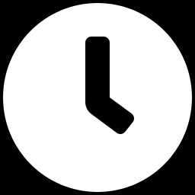
§0.3 운영
수업 진행 방식
한 주에 한 장씩 나갑니다. 순서는 교재의 각 장 구성과 같습니다.
1
2
3
4
개념
알고리즘
구현
코딩 테스트
그림과 예시로 문제 상황과 아이디어를 잡습니다
의사코드로 절차를 적고 복잡도를 계산합니다
파이썬으로 옮겨 실행 결과를 확인합니다
각 장 끝 문제를 온라인 저지에서 풉니다
학습 시간 강의 3시간에 복습과 구현 3시간 정도. 코딩 테스트 문제는 30분쯤 혼자 붙잡아 본 뒤 해설을 보십시오.
문의 | 융합과학관 221호 · sangdonpark@dju.kr
12
Notes:
매주 같은 순서로 진행합니다. 교재의 각 장 구성과 같습니다. 개념 단계에서는 그림과 예시로 상황과 아이디어를 잡습니다. 수식이나 코드보다 왜 이런 발상이 나왔는지, 어떤 조건에서 통하는지를 먼저 봅니다. 교재가 그림 위주로 되어 있는 것도 같은 이유입니다. 알고리즘 단계에서는 의사코드로 절차를 정확히 적고, 이게 항상 맞는 답을 주는지와 몇 번 계산하는지를 따집니다. 시험 문항의 상당수가 여기서 나옵니다. 5장에서 그리디가 언제 최적을 보장하는지 따져 보는 것도 이 단계입니다. 구현 단계에서 의사코드를 파이썬으로 옮겨 돌립니다. 여기서 빈 입력, 원소가 하나인 경우, 인덱스 경계 같은 함정을 만납니다. 머리로 아는 것과 도는 코드 사이의 간격이 이때 드러납니다. 코딩 테스트 단계에서는 각 장 끝 문제를 온라인 저지에서 풉니다. 강의 중에 같이 푸는 것도 있고 과제로 나가는 것도 있습니다. 학습 시간은 강의 3시간에 복습과 구현 3시간 정도를 잡으시면 됩니다. 쓰는 방법도 중요한데, 코딩 테스트 문제는 30분 정도는 혼자 붙잡아 보고 해설을 보십시오. 5분 만에 해설을 보면 그건 푼 게 아니라 읽은 겁니다. 반대로 한 시간이 넘도록 진전이 없으면 그때는 해설을 보는 게 낫습니다. 대신 해설을 본 문제는 며칠 뒤에 아무것도 안 보고 다시 짜 보셔야 합니다. 가장 흔한 실패는 예습을 열심히 하다 지쳐서 복습을 못 하는 경우입니다. 이 과목은 예습보다 복습입니다. 수업에서 본 알고리즘을 그 주 안에 한 번이라도 직접 짜 두면 학기 말이 편합니다. 질문은 언제든 받습니다. 연구실은 융합과학관 221호, 메일은 sangdonpark@dju.kr입니다. 막힌 채로 일주일을 보내는 게 제일 손해입니다.

Slide 13
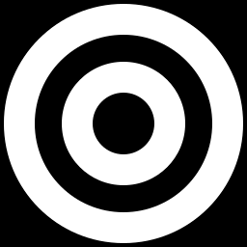
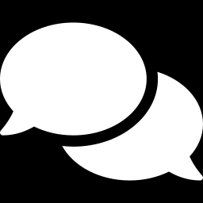
CHAPTER 00 | 정리
학기를 마치면
설계 기법을 고를 수 있다
입력 크기와 문제 구조를 보고 어떤 기법으로 접근할지 판단한다.
복잡도를 설명할 수 있다
자기 코드가 O(n²)인지 O(n log n)인지 근거를 들어 말할 수 있다.
문제를 혼자 풀 수 있다
12개 장의 Coding Test를 해설 없이 통과시키는 것이 도달 기준이다.
문의
sangdonpark@dju.kr
첫 주차 | 1장 알고리즘과 복잡도 분석
대전대학교 컴퓨터공학과 · 융합과학관 221호
13
Notes:
첫째, 문제를 보고 기법을 고를 수 있어야 합니다. 입력 크기를 보고 완전 탐색이 가능한지 판단하고, 선택을 되돌릴 필요가 없으면 그리디를, 부분 문제가 겹치면 동적 계획법을 떠올리는 정도입니다. 코딩테스트에서 실제로 점수를 만드는 게 이 판단이고, 실무에서 느린 코드를 만났을 때 어디를 고쳐야 할지 알아보는 것도 같은 능력입니다. 둘째, 자기 코드의 복잡도를 설명할 수 있어야 합니다. O(n 제곱)인지 O(n log n)인지, 왜 그런지를 근거를 들어 말하는 겁니다. 면접에서 코드를 짜라고 한 다음 거의 반드시 따라붙는 질문이기도 합니다. 셋째, 각 장의 Coding Test를 해설 없이 통과시킬 수 있어야 합니다. 학기 중에는 해설을 봐도 됩니다. 다만 학기가 끝날 때는 12개 장의 문제를 다시 봤을 때 혼자 풀 수 있는 상태여야 합니다. 이게 실질적인 도달 기준입니다. 수강을 결정하셨다면 개강 전에 세 가지만 해 두시면 좋습니다. 파이썬 3.10 이상을 설치하고 잘 도는지 확인하기, 백준이나 프로그래머스 계정 만들고 쉬운 문제 몇 개 풀어 보기, 자료구조 및 실습에서 배운 리스트와 스택, 큐, 트리를 한 번 훑어보기. 이 정도면 1장부터 무리 없이 따라오실 수 있습니다. 프리뷰는 여기까지입니다. 첫 주차는 1장 알고리즘과 복잡도 분석으로 시작합니다. 수강이나 내용 관련 문의는 sangdonpark@dju.kr로 보내 주시면 됩니다.

